Slide 1

Uniwersalizm i wielowymiarowość kompetencji kluczowych w kontekście edukacji dr Anna Szymczak, prof. nadzw.

Slide 2

W jaki kapitał wiedzy i umiejętności szkoła powinna wyposażyć młodych ludzi aby pozostali aktywnymi członkami społeczeństwa ?

Slide 3
W PRZESZŁOŚCI
praca produkcyjna, głównie przemysłowa
uzyskany zawód o wąskiej specjalności determinował całe dalsze życie zawodowe

Slide 4
WSPÓŁCZEŚNIE
Produkcja przemysłowa zmniejszyła zapotrzebowanie na pracowników
Rozwija się potężna sfera usług, szczególnie usług społecznych
praca zorientowana na ludzi
dynamiczny postęp techniczny
automatyzacja
robotyzacja

Slide 5
Współcześnie ma miejsce
orientacja na szerokie profile wykształcenia
sprzyja to lepszemu poruszaniu się na rynku pracy
zwiększa szanse na uzyskanie zatrudnienia
specjalizacja zawodowa i ścisłe ukierunkowanie ma zazwyczaj miejsce już w trakcie wykonywania pracy zawodowej

Slide 6
Cykl życia zawodowego człowieka
Istnieje możliwość przekwalifikowania się w rezultacie świadomej, własnej decyzji
zmiana zadań wykonywanych w miejscu pracy
zmiana zawodu

Slide 7
Uczenie się przez całe życie Long Live learning
Ścieżka pozioma –
zmiana organizacji,
w ramach organizacji obszaru działań
Ścieżka pionowa –
przechodzenie kolejnych szczebli w organizacji -profesjonalizacja

Slide 8

Wzrastające wymagania pracy
bardziej intensywna
obarczona większym stresem
wymagania jakościowe
wymagania ilościowe
różnorodność zadań

Slide 9
Jak sprostać tym wymaganiom ?
Warunkiem koniecznym jest posiadanie uniwersalnych wielowymiarowych kompetencji kluczowych

Slide 10

Kompetencje kluczowe wiedza - umiejętności - postawy
decydują o powodzeniu jednostki na kolejnych etapach edukacyjnych oraz w życiu zawodowym i prywatnym
Notes:
Tworzą fundament pod budowę życia zawodowego, społecznego, osobistego podobnie jak drzewo które musi wytworzyć solidny, zdrowy pień korzeniowy aby móc utrzymać koronę składającą się z wielu gałęzi narażonych na działalność warunków atmosferycznych

Slide 11
Kompetencje kluczowe
pomagają
ułatwiają
w samorealizacji
w rozwoju osobistym
aktywności obywatelskiej
możliwości dotrzymania kroku szybkiemu rozwojowi cywilizacji
przystosowywanie się do nieustannych zmian zachodzących we współczesnym świecie
integrację społeczną
zatrudnienie

Slide 12
Europejskie kompetencje kluczowe
porozumiewanie się w języku ojczystym
porozumiewanie się w językach obcych
kompetencje matematyczne i podstawowe kompetencje naukowo-techniczne
kompetencje informatyczne
umiejętność uczenia się
kompetencje społeczne i obywatelskie
inicjatywność i przedsiębiorczość
świadomość i ekspresja kulturalna

Slide 13
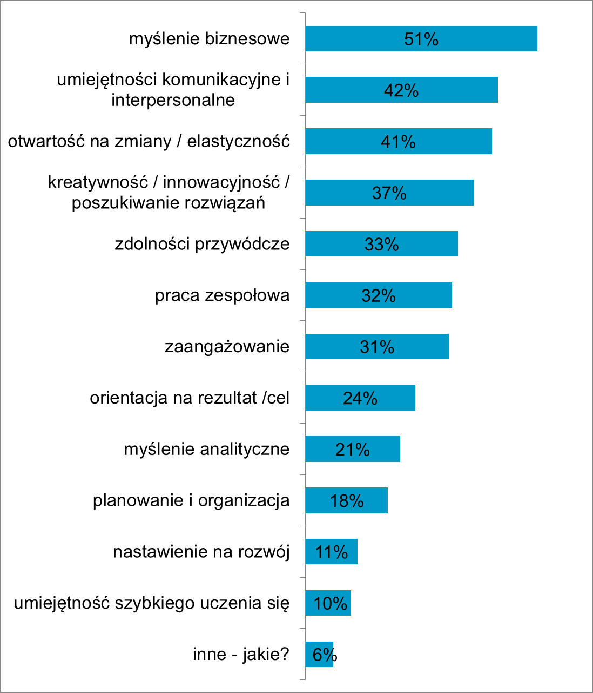
Jakich kompetencji najbardziej brakuje kandydatom i pracownikom Państwa organizacji? Badanie „Prognoza HR 2016”

Slide 14
Odpowiedzi z kategorii „inne”
techniczno-inżynieryjne
helicopter view
myślenie strategiczne
skromna, a zarazem gotowa do nauki nowych rzeczy postawa
znajomość języków obcych
merytoryczne - jest wiele osób o wykształceniu ogólnym, niewielu tych, którzy są specjalistami w danej dziedzinie
komunikacja multikulturowa

Slide 15
Kompetencje przyszłości 5 umiejętności niezbędnych w 2020 roku
Uczenie się i crossowanie umiejętności
Praca w międzynarodowym środowisku
Praca w wirtualnych zespołach
Praca w szumie informacyjnym
Programowanie

Slide 16
BUSINESS AND LANGUAGES Pierwsze tego typu studia w Polsce
kierunek interdyscyplinarny, budujący podstawy szerokiego rozwoju zawodowego
przygotowuje absolwenta do pracy w środowisku wielokulturowym m.in. w korporacjach międzynarodowych
program studiów przygotowany wspólnie z praktykami biznesu wzorowany jest na programach i trendach kształcenia uczelni światowych

Slide 17
Program studiów
doskonalenie konwersacji w języku angielskim do poziomu C1, 240 h (1 semestr),
rozpoczęcie nauki drugiego języka obcego do poziomu B2, 630 h (4 semestry),
zapoznanie z podstawami biznesu w języku angielskim (od 2 semestru),
wybór specjalizacji biznesowej, która będzie jednocześnie programem dyplomowania,
kształcenie dualne – semestr 6 to praktyka w firmie z branży BBO/SSC zgodna z wybraną specjalizacją biznesową i seminarium dyplomowe
przez cztery semestry, wraz z nauką języków obcych, zapoznanie ze specyfikę pracy organizacji wielokulturowej

Slide 18
Dziękuję z uwagę

